Slide 1


DATARISAS
USANDO IA PARA ENTENDER DE QUÉ NOS REÍMOS LOS CHILENOS
4TA VERSIÓN SUMMIT IA APLICADA
Alonso Astroza Tagle
Notes:
¿Alguna vez han intentado explicarle un chiste o un meme muy chileno a un extranjero que nunca ha estado en Chile? Es super difícil, ¿verdad? Pues resulta que incluso las máquinas más inteligentes del mundo tienen exactamente el mismo problema. Hoy les voy a contar cómo intenté enseñarle humor chileno a una Inteligencia Artificial... y cómo fracasé espectacularmente un par de veces en el camino antes de crear algo que cientos de miles de personas vieron en TikTok.

Slide 2
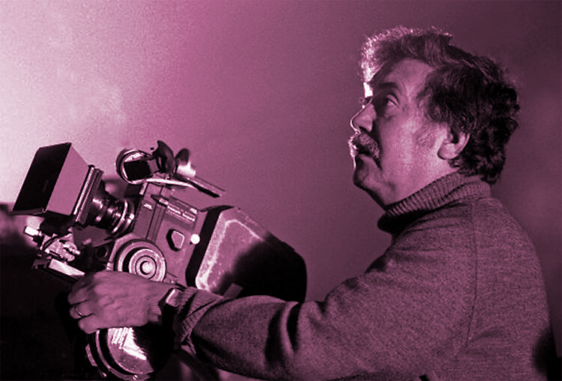
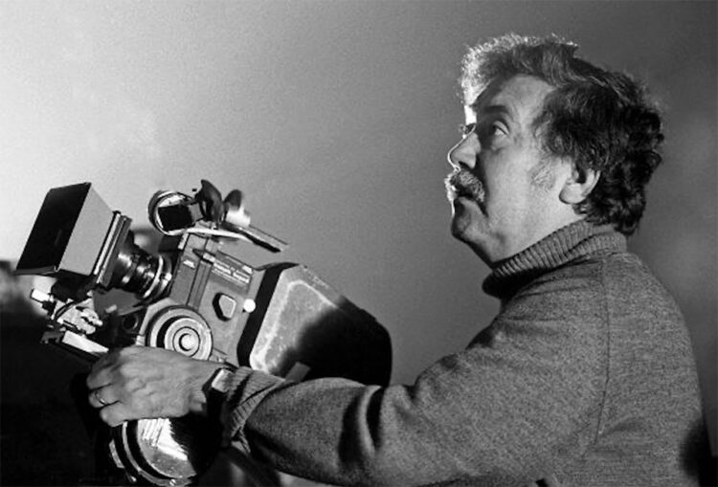
HABLAR EN CHILENO
“Los chilenos son capaces de hablar sin usar verbo ni sujeto, o usan los verbos y el sujeto desplazado, lo que hace que hablen horas y no se sabe de qué. (…) Todo chileno habla exclusivamente entre comillas. Es alguien que pone la retórica antes que la realidad”
Chile según Raúl Ruiz
Imagen de malba.org.ar
Notes:
Raúl Ruiz lo expresó con claridad:
"Los chilenos son capaces de hablar sin usar verbo ni sujeto, o usan los verbos y el sujeto desplazado, lo que hace que hablen horas y no se sabe de qué. (…) Todo chileno habla exclusivamente entre comillas. Es alguien que pone la retórica antes que la realidad."
Justamente aquí está el problema: nuestra forma de comunicarnos no se basa únicamente en las palabras, sino en un montón de matices culturales y contextuales difíciles de captar. Si es complicado explicarle a un extranjero nuestras expresiones, imaginen lo complejo que puede ser para una máquina.

Slide 3
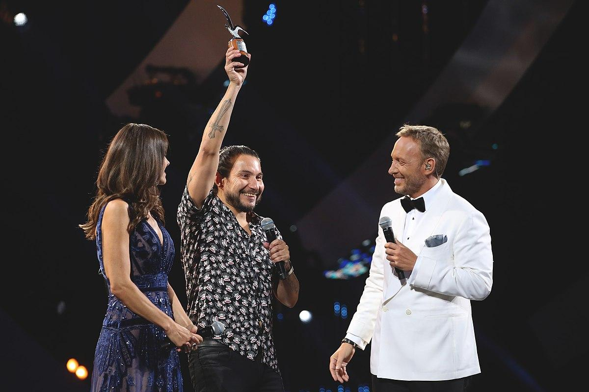
SA Producciones, CC BY-SA 4.0, via Wikimedia Commons
Notes:
Entonces, si las palabras no son suficientes para entendernos, ¿qué tal si usamos algo que nos caracteriza profundamente, algo lleno de contexto y matices culturales? ¿Qué pasa si usamos el humor?
El Festival de Viña es un laboratorio perfecto para esto: humoristas que juegan constantemente con referencias culturales, dobles sentidos y situaciones que solo entendemos los chilenos. Si logramos que una IA entienda y analice estos chistes, podríamos enseñarle mucho más que solo palabras: le estaríamos enseñando nuestra forma de pensar.

Slide 4
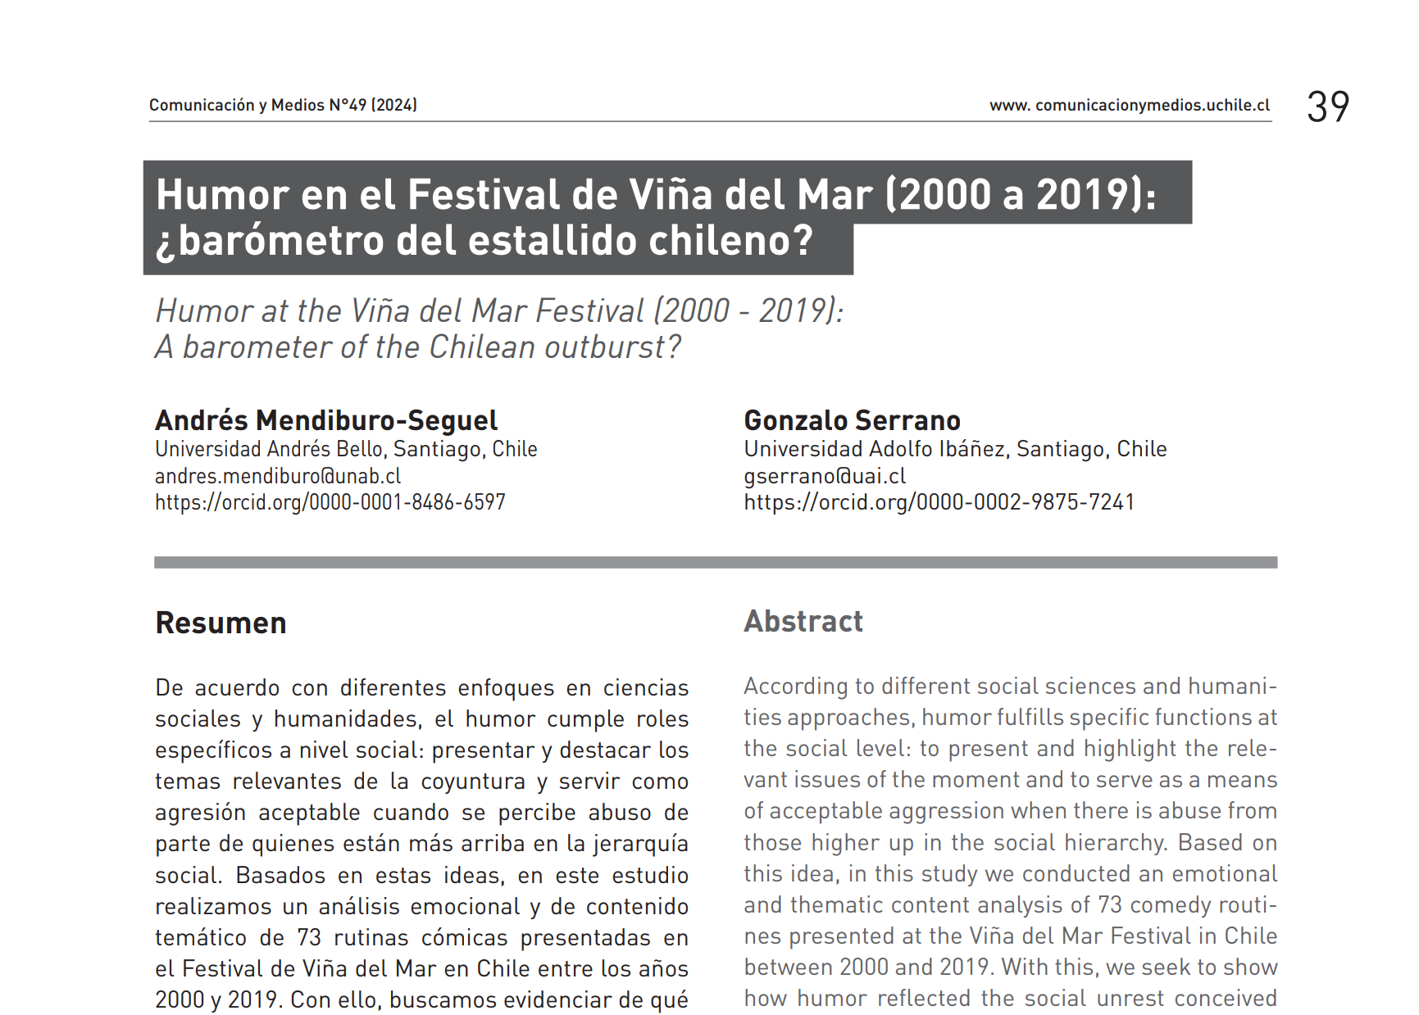
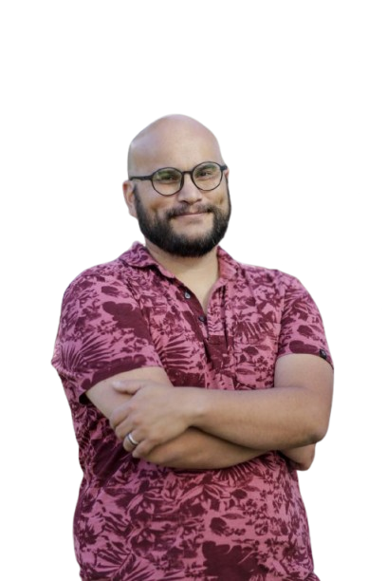
Mention the activities in the slides ahead.
Explain the goals and purpose of the meeting.
What do you hope to achieve with this exercise?
Mendiburo-Seguel, A., & Serrano, G. (2024). Humor en el Festival de Viña del Mar (2000 a 2019): ¿barómetro del estallido chileno?
imagen de g5noticias.cl
Notes:
Por supuesto no soy la primera persona a la que se le ocurre esto. De hecho, hay investigadores como mi colega Andrés Mendiburo que han descubierto que analizar los chistes que se cuentan en el Festival de Viña puede incluso predecir cosas como el malestar social. Andrés tiene muchas otras publicaciones acerca del humor chileno y su relación con la política. Si les interesa, les recomiendo revisar su trabajo. Y les dejo acá una foto de él para que lo puedan reconocer en la calle. ¡Saludenlo de mi parte!

Slide 5
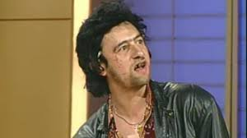
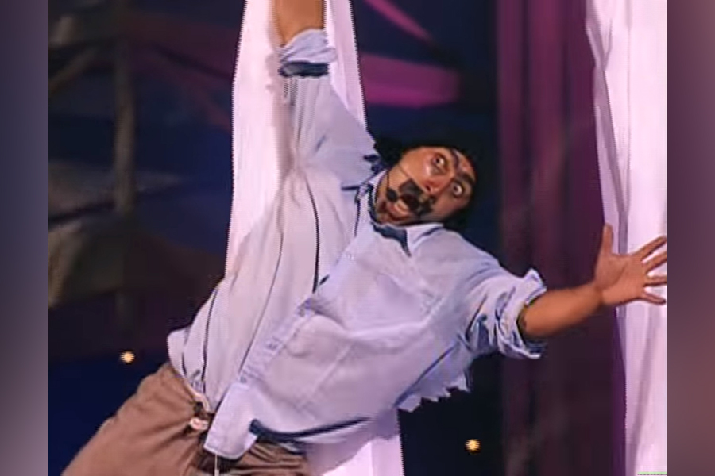
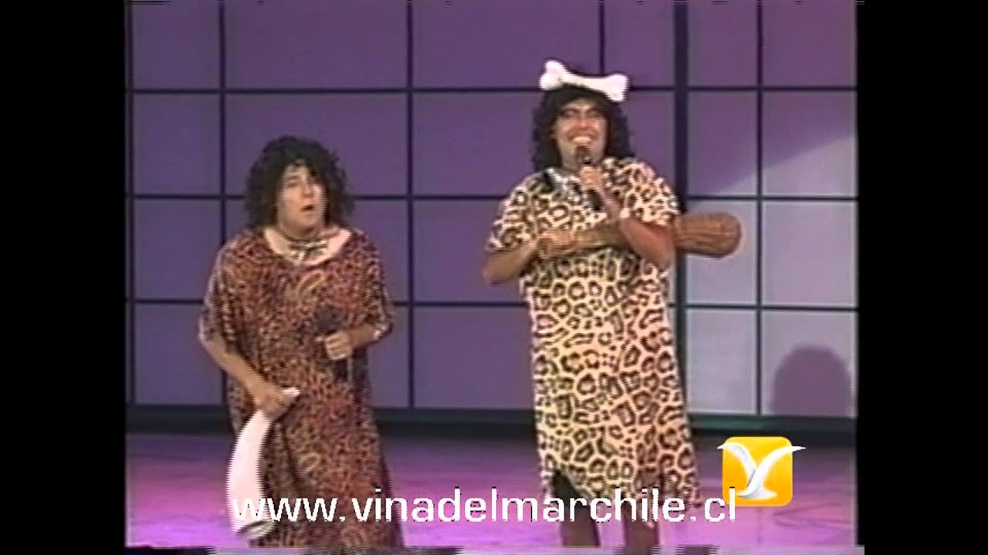
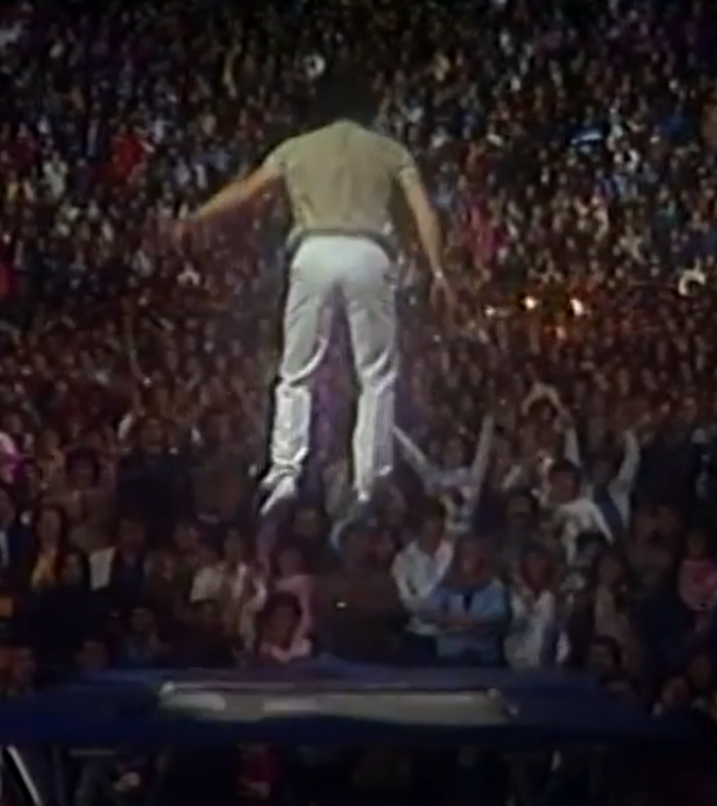
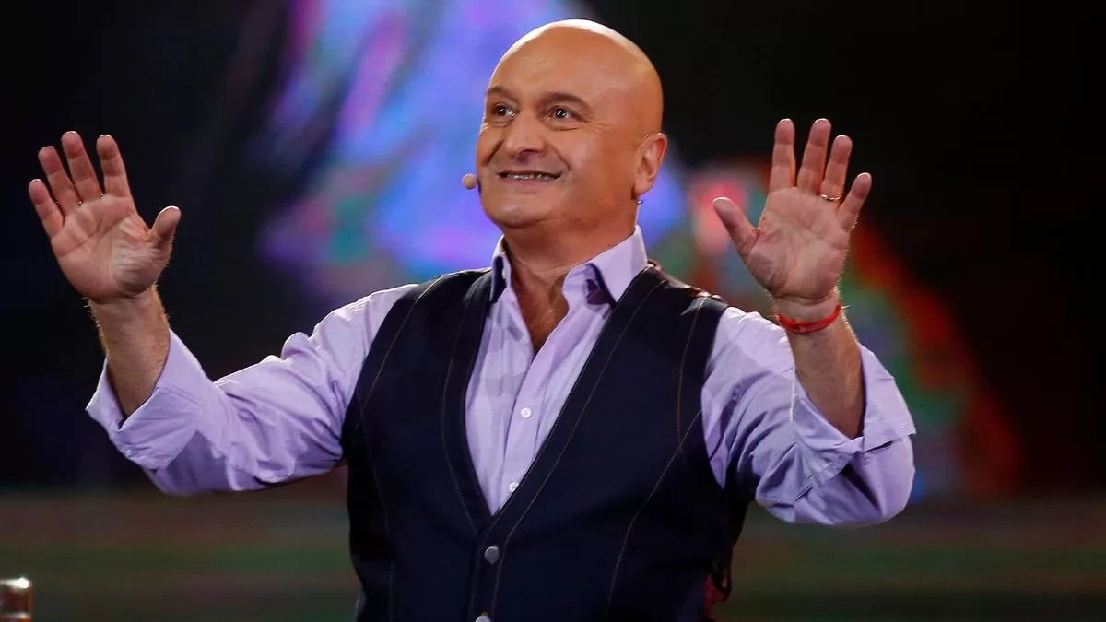
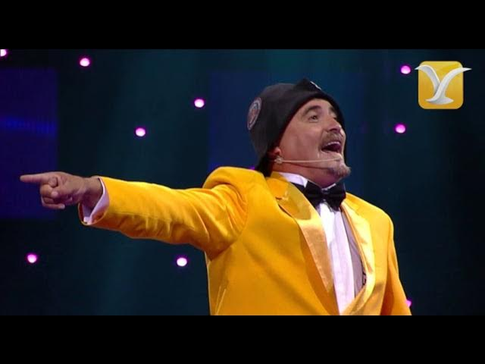
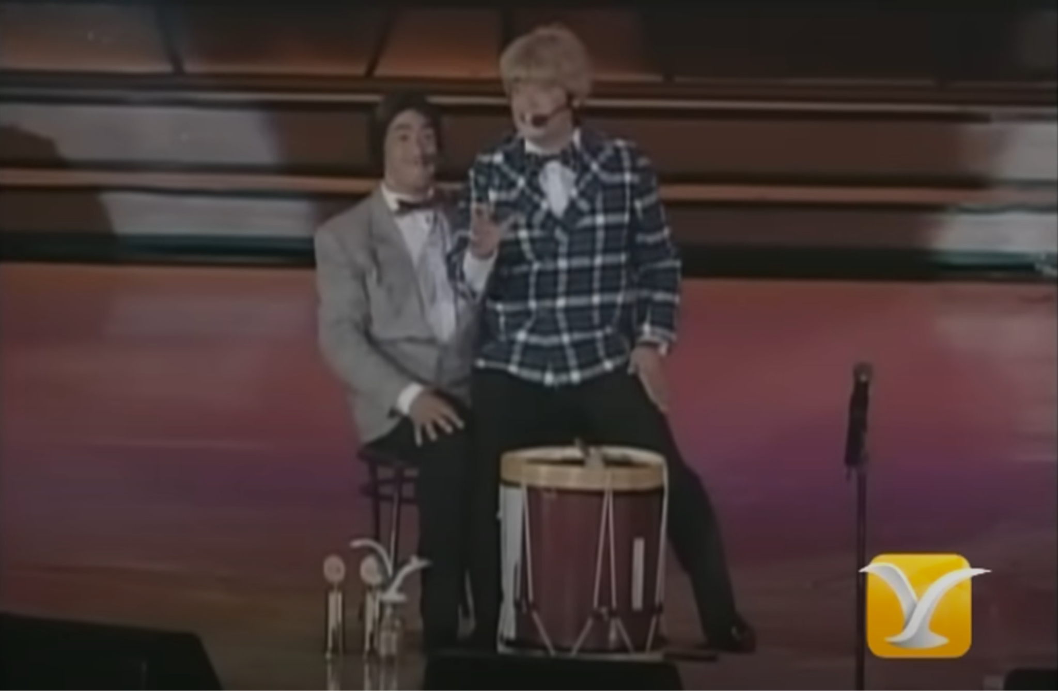
HUMOR CHILENO
Al chileno le gusta el chiste corto raro.
Imágenes canal youtube FESTIVALDEVINACHILE
Notes:
Pero el problema es que el humor chileno es bastante raro. Tenemos desde humoristas saltando en trampolines hasta muñecos que hablan, personajes cada vez más extraños, chistes difícilmente captables por cualquiera que no maneje hasta el mínimo detalle de nuestra cultura. Y por supuesto, chistes que probablemente nadie puede entender del todo. ¿Cómo lograr capturar estos datos?

Slide 6



TRES LINEAMIENTOS FUNDAMENTALES
100% AUTOMÁTICO
DATOS DE CALIDAD
CÓDIGO ABIERTO
Ningún humano editará una sola coma.
Garbage in, garbage out.
Aprendamos juntos.
Notes:
Me propuse completar la tarea siguiendo tres lineamientos fundamentales.
Primero: tiene que ser cien por ciento automático. No puede haber ningún humano editando ni siquiera una coma.
Segundo: No basta con tener datos, tienen que ser datos de alta calidad. Chistes representativos, con cierta complejidad, que sean efectivamente divertidos.
Y tercero: código abierto. Todo lo que vamos a ver está compartido: el dataset, el código, todo está completamente disponible para cualquiera que quiera usarlo, inspirarse y colaborar.

Slide 7
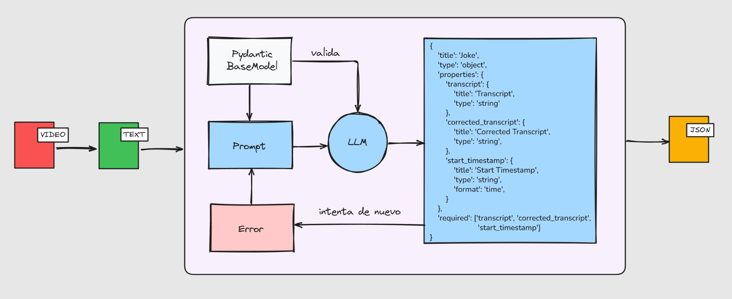



Extracción estructurada de chistes
(reintento de prompts)
Notes:
Entonces, lo primero que hice fue buscar todas las rutinas de humoristas que están en YouTube. Aunque no lo crean, hay material audiovisual del humor de Viña del Mar desde 1960. Más de 128 rutinas, todas las procesé usando inteligencia artificial. Para la mayoría usé las transcripciones automáticas de YouTube como punto de partida, pero el resto las procesé con Whisper, un modelo open source de transcripción, que funciona decente en español. De esa forma transformamos el video a texto al transcribir su audio.
Pero aquí viene la parte interesante. Una transcripción de Viña del Mar tiene muchas más cosas aparte de chistes: presentaciones de conductores, nervios del humorista, momentos incoherentes, entrega de premios. Esa parte no es un chiste. Es memorable, pero no es lo que queremos rescatar. Queremos una base de datos de chistes que expliquen la cultura de nuestro país.

Slide 8
Consulta del usuario
(prompt)
Cuéntame algo sobre un pudú.
LLM
Tarea: completar la entrada
Salida
(completion)
El pudú es un tipo de ciervo pequeño que se encuentra en Sudamérica, específicamente en las regiones boscosas de Chile y Argentina…
Elaboración propia basada en figura de Alammar, J., & Grootendorst, M. (2024). Hands-on large language models. O'Reilly.
Notes:
Pero un pequeño paréntesis antes de continuar. Para quienes aún no conocen qué es exactamente un modelo de lenguaje o LLM (por su sigla en inglés: Large Language Model), es básicamente una inteligencia artificial entrenada para completar texto a partir de una instrucción o prompt. Por ejemplo, si yo le pregunto algo como: "Cuéntame algo sobre un pudú", el LLM entiende la tarea como completar esa solicitud, y comienza a generar texto, explicando con naturalidad qué es un pudú, usando todo lo que ha aprendido analizando grandes cantidades de textos previos.
Así es como funcionan estas herramientas: aprenden patrones del lenguaje a gran escala y los usan para generar respuestas que parecen humanas.
Ahora sí, ¡cerramos paréntesis y sigamos!

Slide 9
Extracción estructurada de chistes
(reintento de prompts)
Notes:
Entonces diseñé un algoritmo de extracción estructurada usando modelos de lenguaje. La gracia es que es capaz de ir recibiendo la transcripción en pedazos, detectando ciertas pausas que se producen porque el mismo humorista se detuvo, o porque hay aplausos del público o risas. El modelo reconoce y dice: “aquí hay un chiste”, generando así una estructura precisa. Es capaz de diferenciar claramente: esto es un chiste, esto no; esto es un saludo, esto es solo un comentario.
¿Por qué estructurado? Porque si el modelo genera textos de forma libre o no estructurada, es muy difícil construir software confiable sobre estos resultados. En cambio, al definir un esquema claro con Pydantic, obtenemos una salida organizada en JSON que cualquier software puede consumir fácilmente.
Para asegurar esto, usamos una técnica de generación estructurada con reintentos de prompt, donde pedimos al LLM seguir una estructura específica, validamos rigurosamente la salida, y si hay errores, repetimos el proceso retroalimentando al modelo hasta obtener exactamente lo que necesitamos.

Slide 10
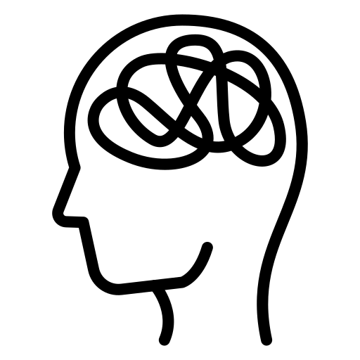


FINE-TUNING
3509 chistes.
128 rutinas desde 1960.
DUNBAR
LLM COMO UN JUEZ
MISTRAL 7B
Filtro por niveles de mentalización.
Evaluación automática de calidad.
El siempre confiable.
Notes:
Pero ojo, para entrenar un buen modelo no solo basta tener datos, sino que esos datos tienen que ser de calidad. Entonces tampoco me servía cualquier chiste. Estaba buscando chistes representativos que tuvieran cierta complejidad, que fueran divertidos. ¿Cómo lograr determinar automáticamente qué chistes son buenos? Recuerden los lineamientos: aparte de calidad necesitamos que el proceso siga siendo automático.
Me basé en el trabajo de Robin Dunbar sobre los niveles de mentalización en los chistes. Dunbar tiene un libro bastante bueno donde determina que el humor es una herramienta muy poderosa para generar comunidad y hacer amigos, y que los mejores chistes dependen de cuántos niveles de mentalización tienen.

Slide 11
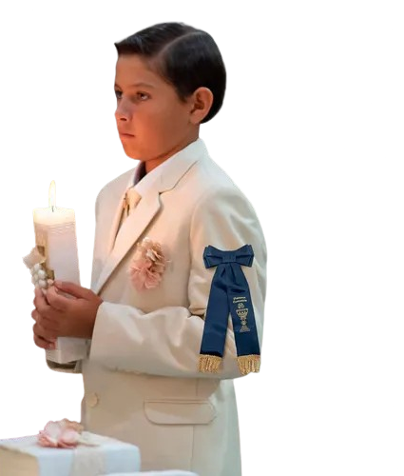

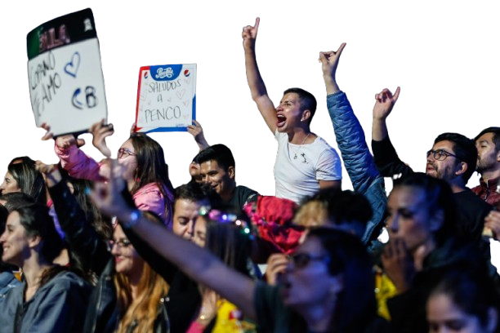
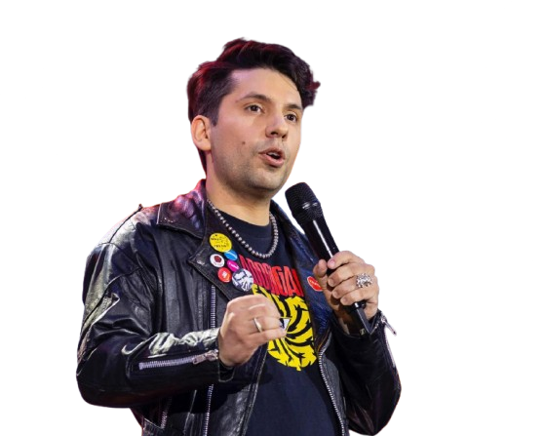
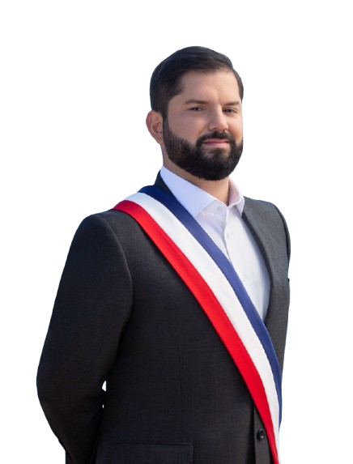
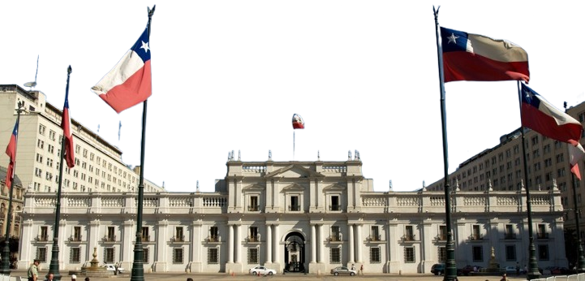
2
4
6
1
3
5
Notes:
¿Qué significa esto? Los niveles de mentalización son básicamente cuántos estados mentales diferentes tienes que considerar para entender un chiste. Por ejemplo, cuando Fabricio Copano dice que el presidente se viste como si fuera a la primera comunión, ahí tienes varios niveles: está el estado mental de Fabricio contando el chiste, el nuestro escuchándolo, el del presidente siendo criticado, y hasta el de un niño en su primera comunión. Cada uno de esos es un nivel. Y Fabricio va más all.a Luego remata el chiste con un: “deberían vendernos santitos con la foto”, ¿Quienes deberían? ¿El gobierno? ¿Quienes somos nosotros? ¿El pueblo de Chile? Suma dos niveles más a la complejidad del chiste.

Slide 12
FINE-TUNING
3509 chistes.
128 rutinas desde 1960.
DUNBAR
LLM COMO UN JUEZ
MISTRAL 7B
Filtro por niveles de mentalización.
Evaluación automática de calidad.
El siempre confiable.
Notes:
Según Dunbar, los chistes más efectivos para crear vínculos sociales tienen entre tres y seis niveles de mentalización. Menos de tres son demasiado simples, más de seis se vuelven cognitivamente agotadores y pierden la gracia.
Con esta idea, programé un algoritmo que cuenta automáticamente los niveles de mentalización en cada chiste usando un LLM, usando la misma técnica que vimos antes, la de generación estructurada. En este caso la estructura de salida buscada es la de un grafo con los niveles de mentalización. Me quedé solo con los chistes que tienen entre tres y seis niveles, filtrando tanto los muy simples como los que probablemente eran errores de transcripción.
Además usé otros modelos de lenguaje como jueces para determinar si lo que estaba captando eran chistes divertidos o no. Con eso ya tenía una base de datos de calidad comprobada. ¿Por qué no usarla para fine-tunear un modelo open source como Mistral 7B para que escriba chistes para el Festival de Viña? ¡Y eso fue exactamente lo que hice!
Sobre el fine-tuning hay material como para armar varias charlas completas, así que no voy a profundizar en el punto, pero si les quiero contar un chiste que creó el modelo. Imaginen a mí, en la Quinta Vergara: "Aquí está Alonso Astroza con su humor generado por IA". Y este es uno de los mejores chistes que salieron, escuchen: "El otro día fui al supermercado y en la caja, el cajero me dice: '¿quiere una bolsa?' 'No, no quiero una bolsa, solo quiero esta palta'. Y el cajero me pregunta: '¿De consumo o hipotecaria?'"

Slide 13
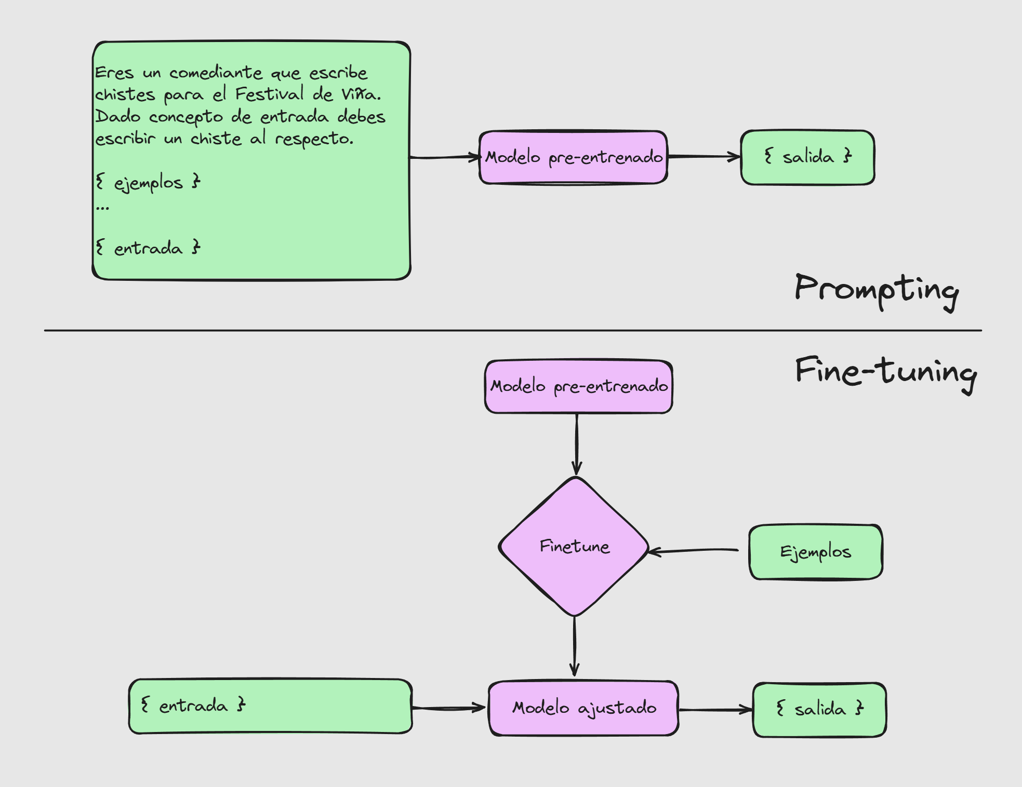
Fine-tuning (ajuste fino)
Huyen, Chip. AI Engineering: Building Applications with Foundation Models. O’Reilly Media, 2024.
Notes:
Para lograr que las búsquedas funcionen bien, implementé lo que se llama una búsqueda híbrida. El sistema funciona así: cuando alguien hace una consulta, primero pasa por un caché para respuestas frecuentes. Si no está ahí, la consulta se procesa por dos caminos paralelos. Por un lado, los chistes se convierten en embeddings, que son representaciones numéricas que capturan el significado semántico, y se hace una búsqueda por similaridad de coseno para encontrar chistes conceptualmente similares. Por el otro lado, se usa TF-IDF y BM25, que son algoritmos clásicos de búsqueda por texto completo, ideales para cuando alguien busca palabras específicas como 'suegra' o 'Boric'. Después se combinan los puntajes de ambos métodos y se hace un re-ranking final que toma en cuenta tanto la relevancia semántica como la coincidencia exacta de términos. Esto asegura que el sistema funcione bien tanto para búsquedas conceptuales como para búsquedas específicas por nombres o frases exactas.

Slide 14
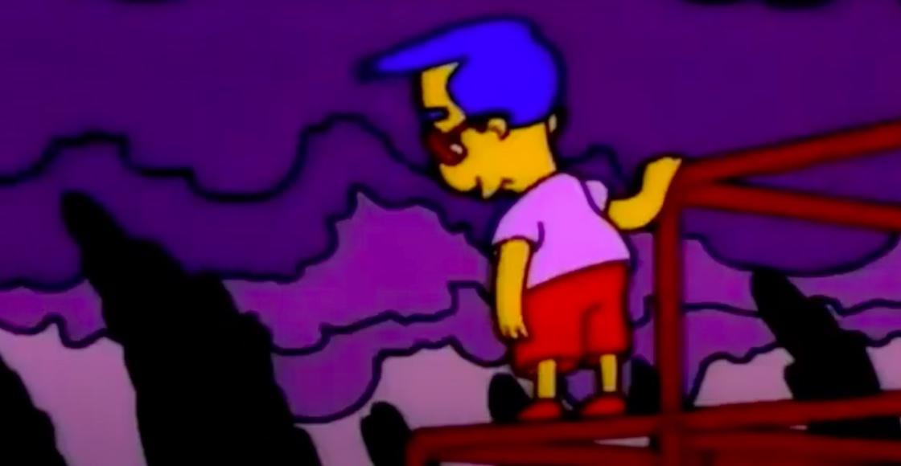
Notes:
Pésimo, ¿no? Ese es el nivel de chistes al que llegué con el fine-tuning. Fui descubriendo que los modelos de lenguaje no son tan buenos para crear chistes, y hay razones muy profundas para esto.

Slide 15
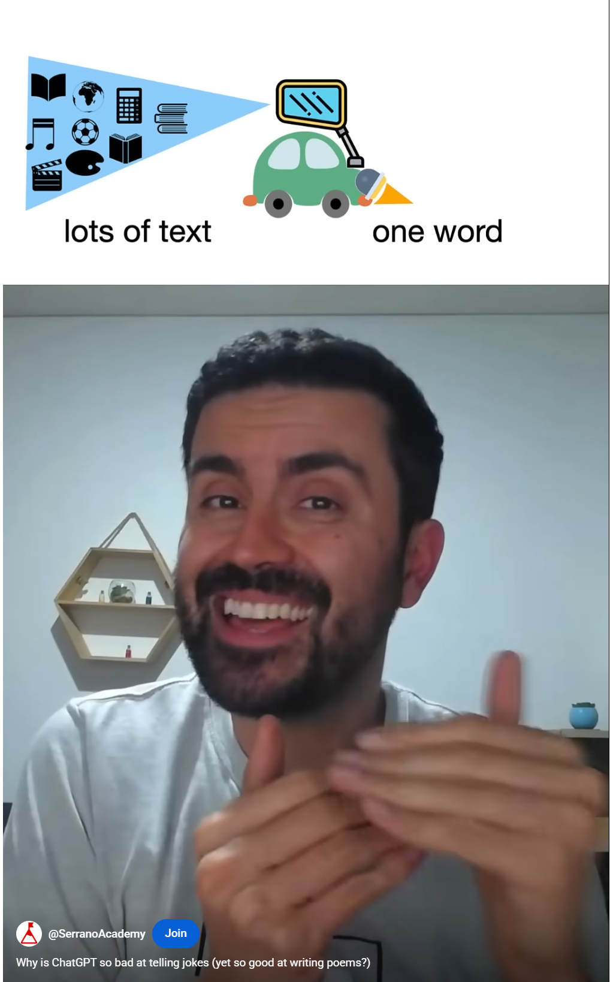
LOS LLMS SON MUY MALOS PARA ESCRIBIR CHISTES
La generación de humor requiere entender no solo el significado literal de las palabras, sino también el contexto cultural, las expectativas del público y los matices emocionales.
La estructura de los chistes muchas veces depende de referencias compartidas y de un “remate” inesperado, aspectos que los LLMs suelen perder, ya que tienden a generar texto predecible y neutral, en vez de sorprender o romper esquemas como lo haría un buen comediante humano.
Why ChatGPT is so bad at telling jokes?, Luis Serrano
Notes:
Como explica el profe Luis Serrano, la generación de humor requiere entender no solo el significado literal de las palabras, sino también el contexto cultural, las expectativas del público y los matices emocionales. La estructura de los chistes muchas veces depende de referencias compartidas y de un 'remate' inesperado, aspectos que los LLMs suelen perder porque tienden a generar texto predecible y neutral, en vez de sorprender o romper esquemas como lo haría un buen comediante humano. Los LLMs están entrenados para predecir la siguiente palabra más probable, pero el humor funciona justamente al romper esas expectativas.
Por supuesto me desanimé un poco, pero decidí cambiar el objetivo. Si bien no conseguí que una IA contara buenos chistes para el Festival de Viña, había construido un conjunto de datos bien entretenido en el camino. ¿Qué pasaría si transformo el proyecto en un portal para explorar la historia del humor chileno? ¿Que los usuarios puedan entrar y buscar lo que quieran sobre todos los chistes que se han contado en el escenario del Festival?

Slide 16
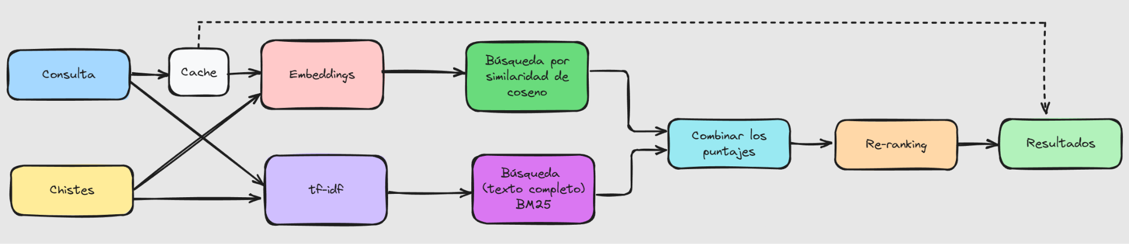
Búsqueda híbrida
Notes:
Para lograr que las búsquedas funcionen bien, implementé lo que se llama una búsqueda híbrida. El sistema funciona así: cuando alguien hace una consulta, primero pasa por un caché para respuestas frecuentes. Si no está ahí, la consulta se procesa por dos caminos paralelos. Por un lado, los chistes se convierten en embeddings, que son representaciones numéricas que capturan el significado semántico, y se hace una búsqueda por similaridad de coseno para encontrar chistes conceptualmente similares. Por el otro lado, se usa TF-IDF y BM25, que son algoritmos clásicos de búsqueda por texto completo, ideales para cuando alguien busca palabras específicas como 'suegra' o 'Boric'. Después se combinan los puntajes de ambos métodos y se hace un re-ranking final que toma en cuenta tanto la relevancia semántica como la coincidencia exacta de términos. Esto asegura que el sistema funcione bien tanto para búsquedas conceptuales como para búsquedas específicas por nombres o frases exactas.

Slide 17
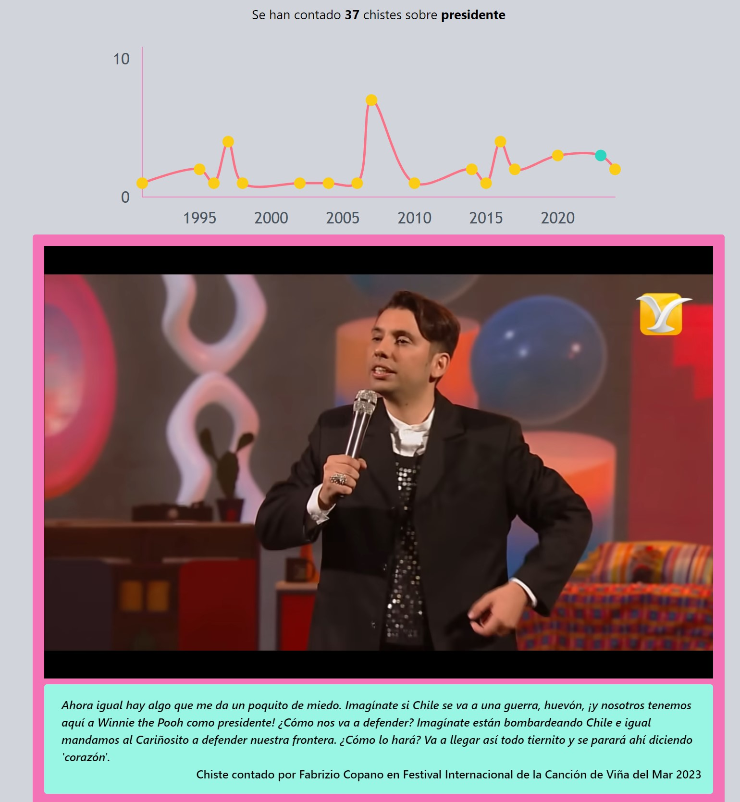
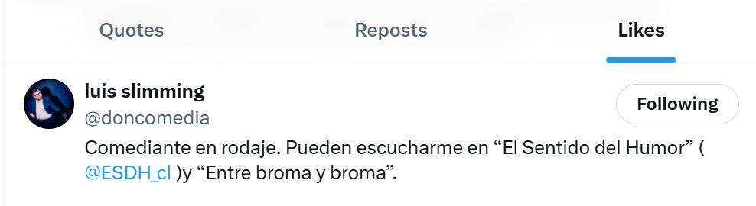
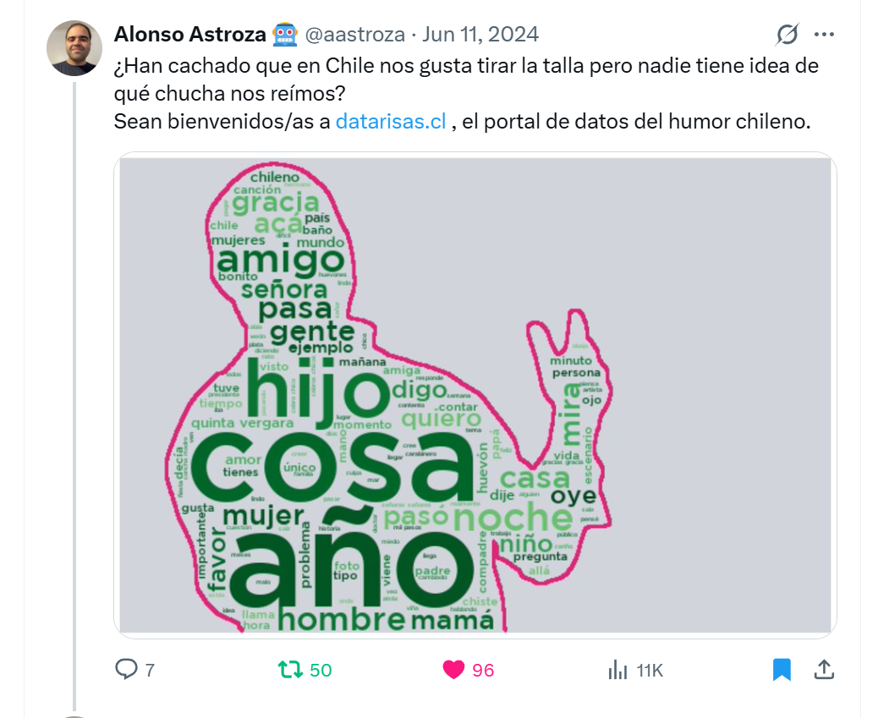
DATARISAS.CL
El portal de datos del humor chileno.
Notes:
Bueno, como tenía muchas ganas de que esto funcionara, convoqué a los Avengers. Le pedí a mi amigo Alfonso Concha, que trabaja haciendo front-end en Amazon, que me construyera una interfaz simple para explorar los resultados de estas búsquedas, que es la que ven acá en pantalla. Además le pedí a mi hermano, Sebastián, que escribe muy bien y tiene un humor muy especial, que me redactara un thread en Twitter. De hecho, escribió chistes en el thread y varios humoristas incluso los compartieron, hicieron like. ¡Luis Slimming le hizo like a esos chistes!

Slide 18
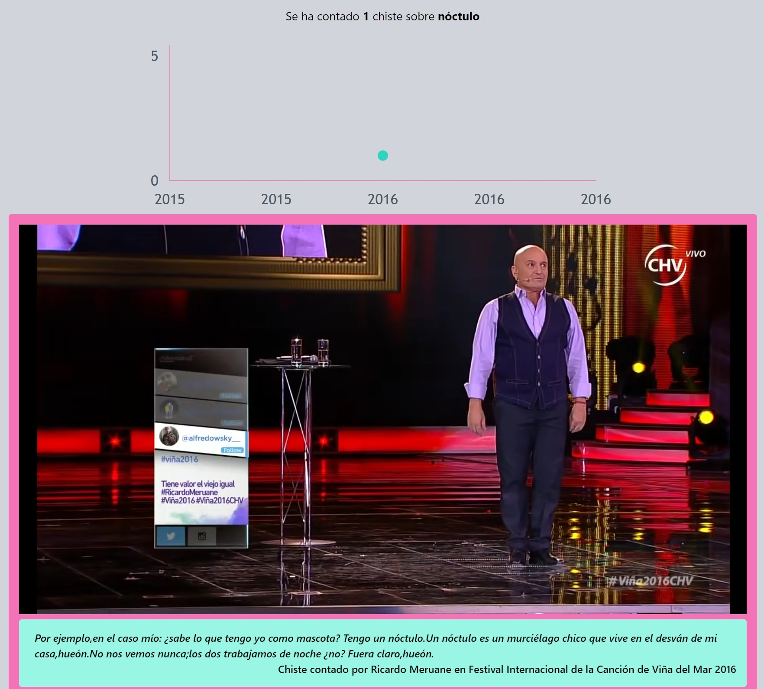
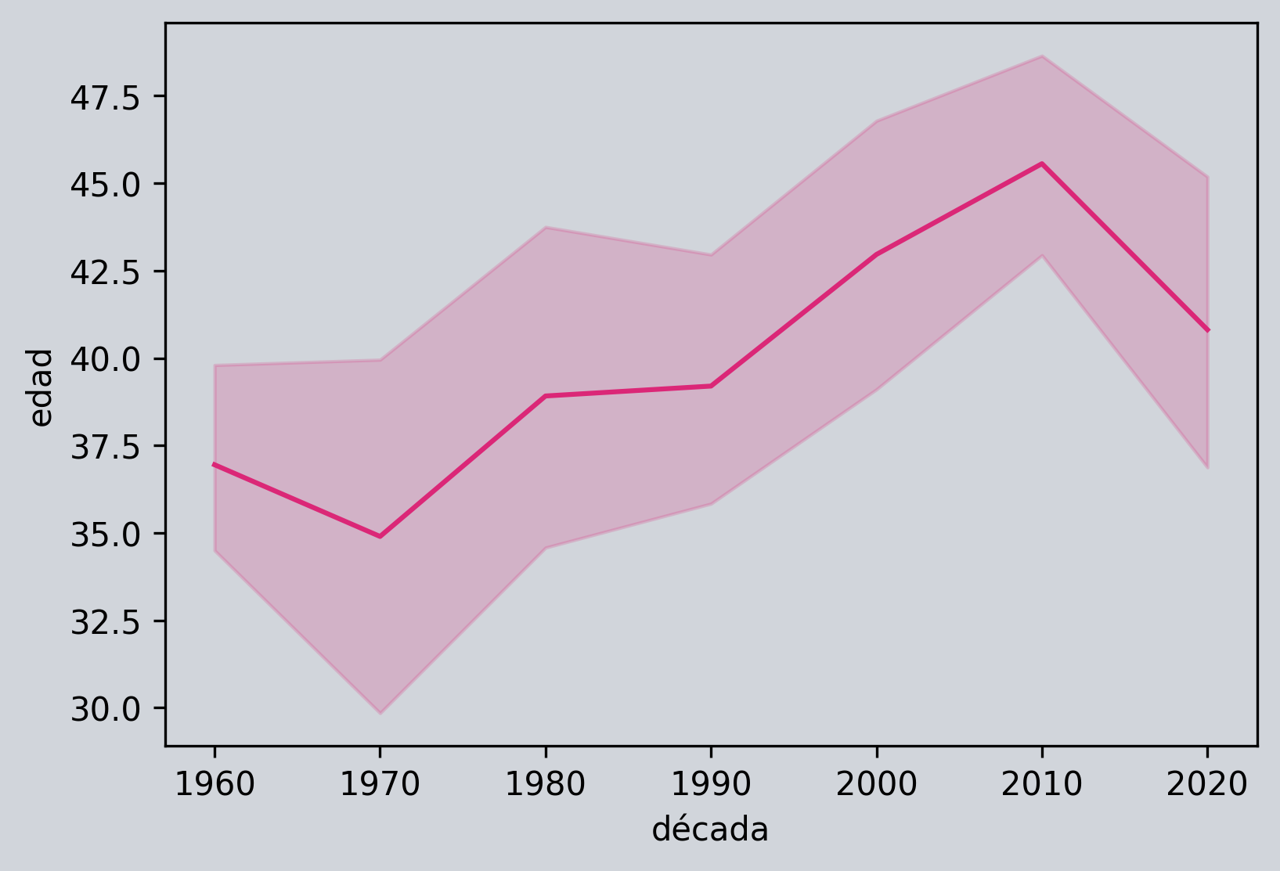
DATARISAS.CL
El portal de datos del humor chileno.
Notes:
Aquí podemos ver algo interesante: el conteo acumulativo de cuántas veces hombres y mujeres han hecho humor en el Festival de Viña. Queda clarísimo lo importante que fue la presentación de Natalia Valdebenito, quien rompió con más de una década de ausencia femenina sobre este escenario.
Y fíjense en el gráfico superior: ¡la cantidad de chistes sobre la palabra "huevón" explotó desde 2010 en adelante! Así que estaba listo, datos de calidad, un bonito diseño, atención del público especializado… hasta lo compartí en todos los grupos de whatsapp que pude con el mensaje: “su like es mi sueldo”...

Slide 19
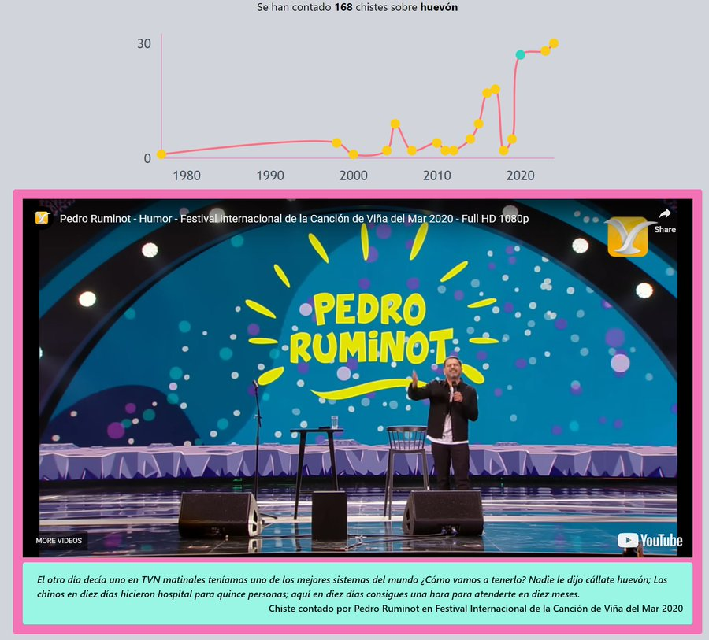
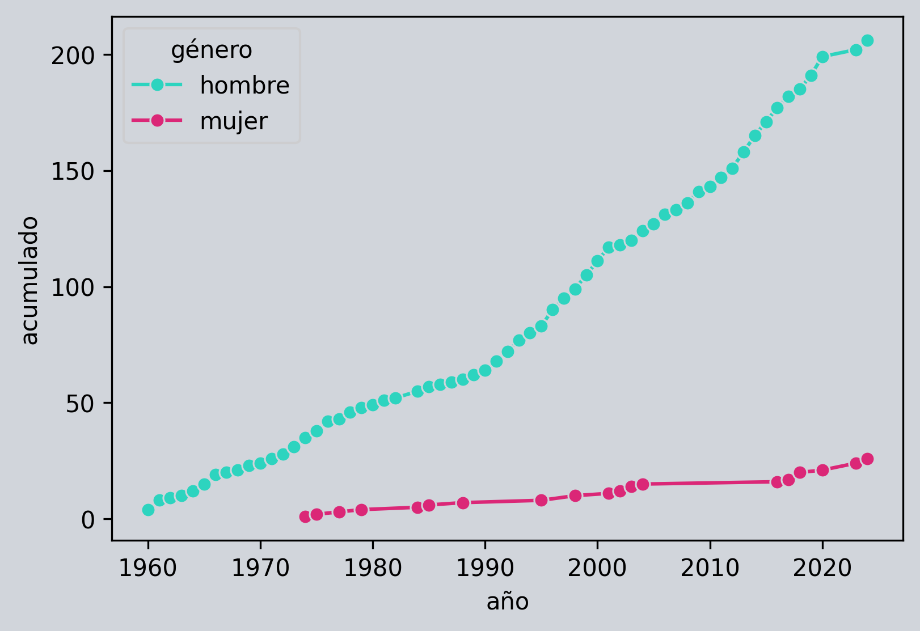
DATARISAS.CL
El portal de datos del humor chileno.
Notes:
Aquí podemos ver algo interesante: el conteo acumulativo de cuántas veces hombres y mujeres han hecho humor en el Festival de Viña. Queda clarísimo lo importante que fue la presentación de Natalia Valdebenito, quien rompió con más de una década de ausencia femenina sobre este escenario.
Y fíjense en el gráfico superior: ¡la cantidad de chistes sobre la palabra "huevón" explotó desde 2010 en adelante! Así que estaba listo, datos de calidad, un bonito diseño, atención del público especializado… hasta lo compartí en todos los grupos de whatsapp que pude con el mensaje: “su like es mi sueldo”...

Slide 20

Notes:
Pero el sitio... nadie lo visitó. Todo ese trabajo y ese fin de semana del lanzamiento lo visitaron cien personas a todo reventar.
Me desanimé. Dije: "Bueno, quizás esto no es tan buena idea, quizás no es tan interesante." Y pasó el tiempo, pasaron los meses. Yo dejé funcionando este proyecto en la nube, así que no pagaba nada si nadie lo visitaba, y ahí estaba ese contenedor durmiendo esperando que algún visitante lo despertara...

Slide 21
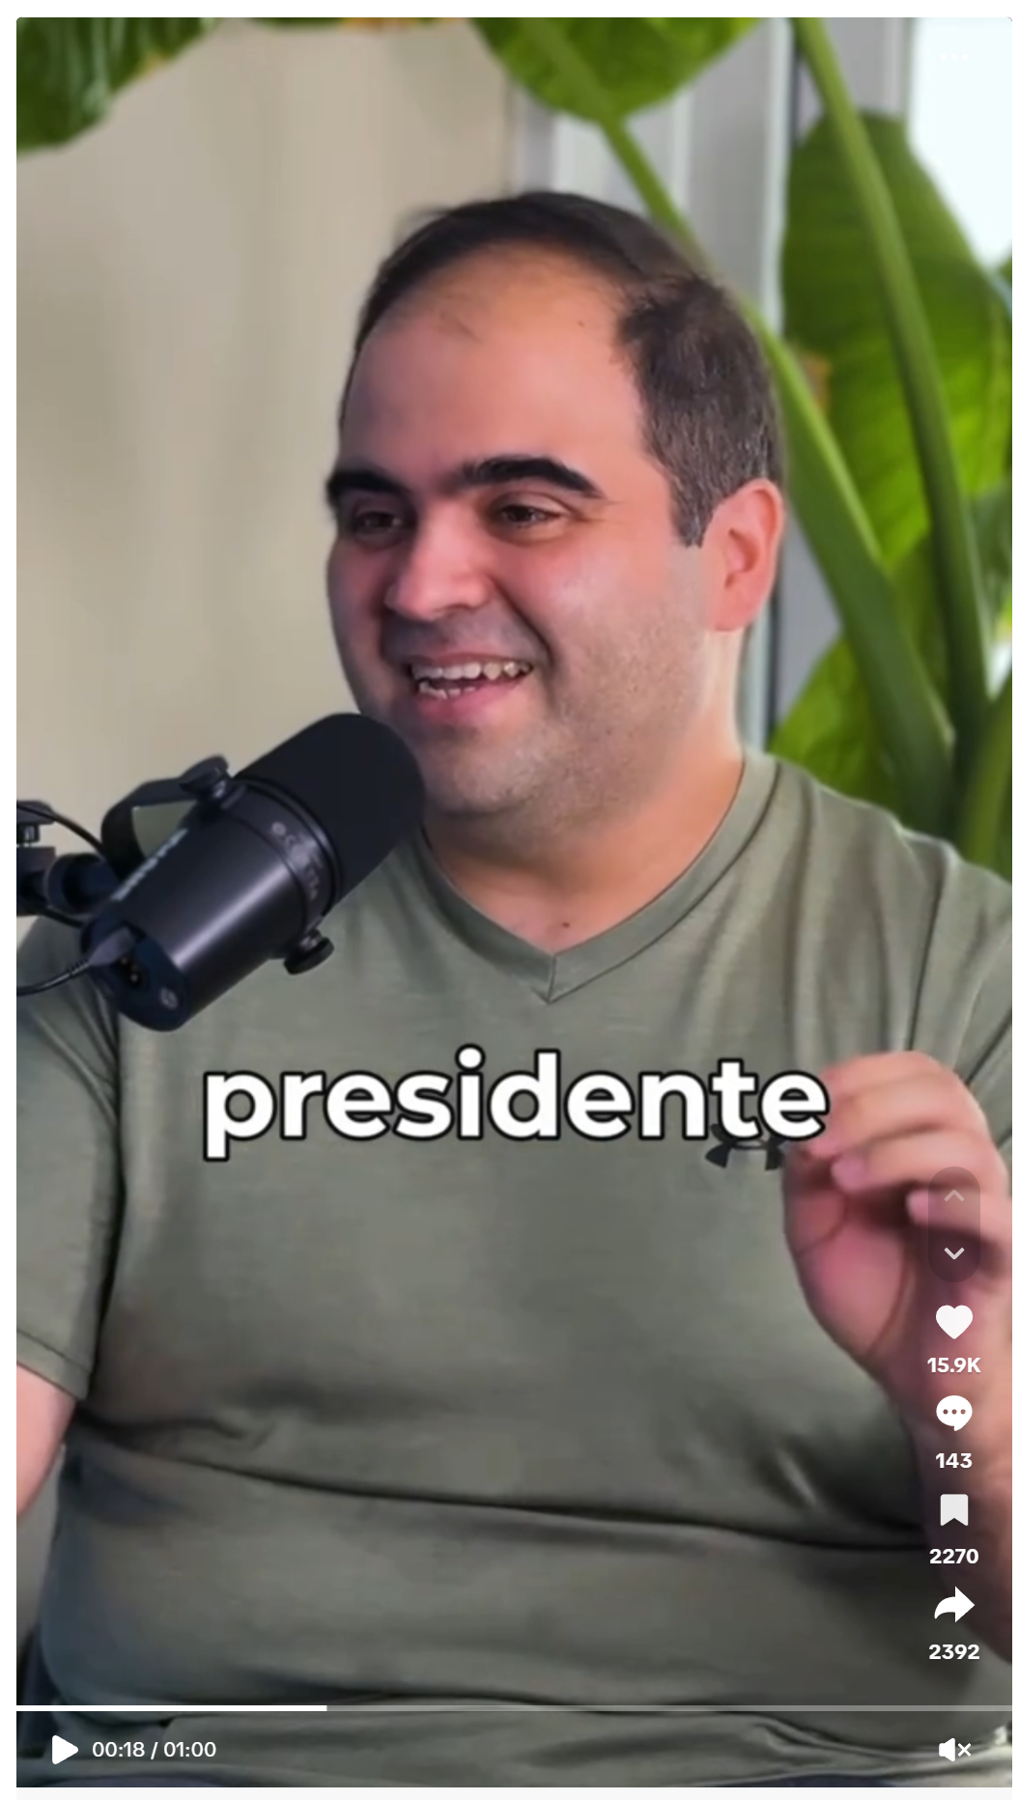
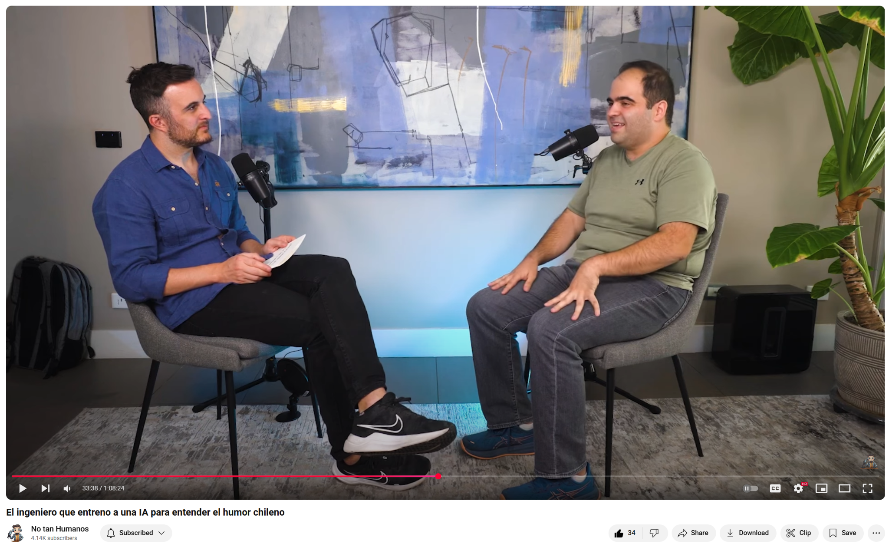
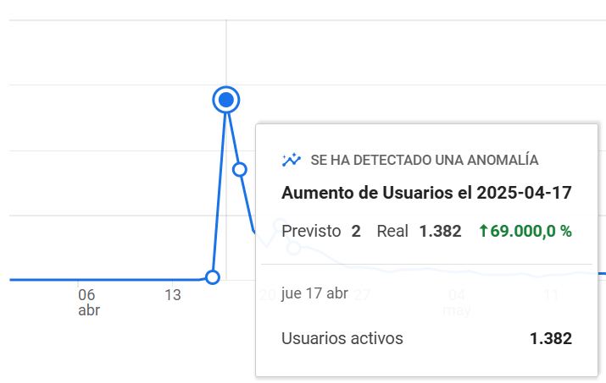
No tan Humanos: Podcast sobre Inteligencia Artificial con Vicente Rotman
Notes:
Y hace un par de meses atrás me llegó la invitación para un podcast de Vicente Rotman que se llama NotanHumanos. Fui al podcast para hablar de inteligencia artificial y en una Vicente me pregunta: "Oye, ¿qué cosa has hecho con IA que no ha funcionado?" Y yo vengo y cuento este proyecto de Datarisas como un ejemplo de fracaso.
Vicente, con muy buen olfato, tomó esa respuesta, hizo un clip, lo metió a TikTok y la cosa explotó. El clip entre este video y los reels en otras platadormas tiene como quinientas mil vistas. Y ese mismo día visitaron el sitio dos mil personas, al día siguiente también, y así. Hoy en día Datarisas lo visitan cientos de personas todas las semanas.

Slide 22
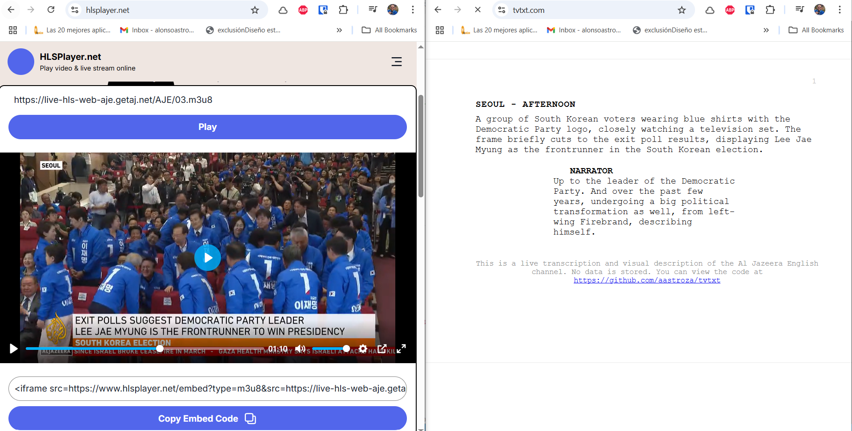
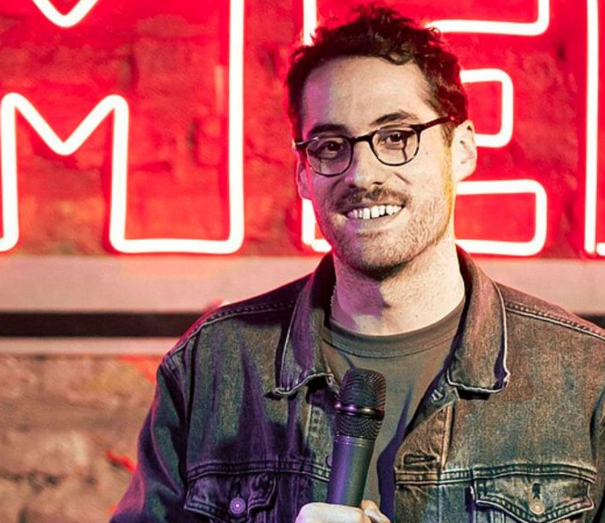
DEL CHISTE AL PRODUCTO
Dantesco Media, CC BY-SA 4.0, via Wikimedia Commons
IGNACIO SOCÍAS
TVTXT.COM
Sistema de búsqueda híbrida sobre su archivo histórico.
IA que “lee" la televisión en vivo y la escribe como un guión de película en tiempo real.
Notes:
Tanto impacto tuvo el proyecto que hoy en día estoy trabajando junto a Ignacio Socias, el humorista, lo conocen?. Estamos construyendo una versión privada de Datarisas pero para todo su material personal. Ignacio es super estudioso con su trabajo: graba cada una de sus presentaciones y las estudia hasta el último detalle, analizando qué funcionó, qué no, cómo reaccionó el público. Datarisas va a ser el motor que le permita hacer ese análisis de manera mucho más sistemática, buscando patrones al instante en años de material cómico propio.
Esta semana también liberé otro proyecto que se llama TVTXT. Es una demostración técnica súper simple pero poderosa: tomo la señal en vivo de Al Jazeera en inglés y la transformo automáticamente en un guión de cine usando la misma generación estructurada que usé en Datarisas. Básicamente, el sistema "ve" y "escucha" lo que está pasando en pantalla y lo describe como si fuera una escena de película, en tiempo real. Es como una forma de "leer" la tele.
Y pensemos esto: ¿Qué pasa si podemos tomar los streams de video, ya sea televisión o lo que sea, e ir transformándolo en texto y entender la información de manera clara? Imaginen algoritmos de inversión que dependen mucho de lo que pase en el mundo, escuchando CNN, escuchando al presidente Trump hablar, y en base a lo que diga tomar decisiones en el mercado de manera automática. Sería algo muy potente y no me cabe duda de que es algo que ya está ocurriendo.

Slide 23
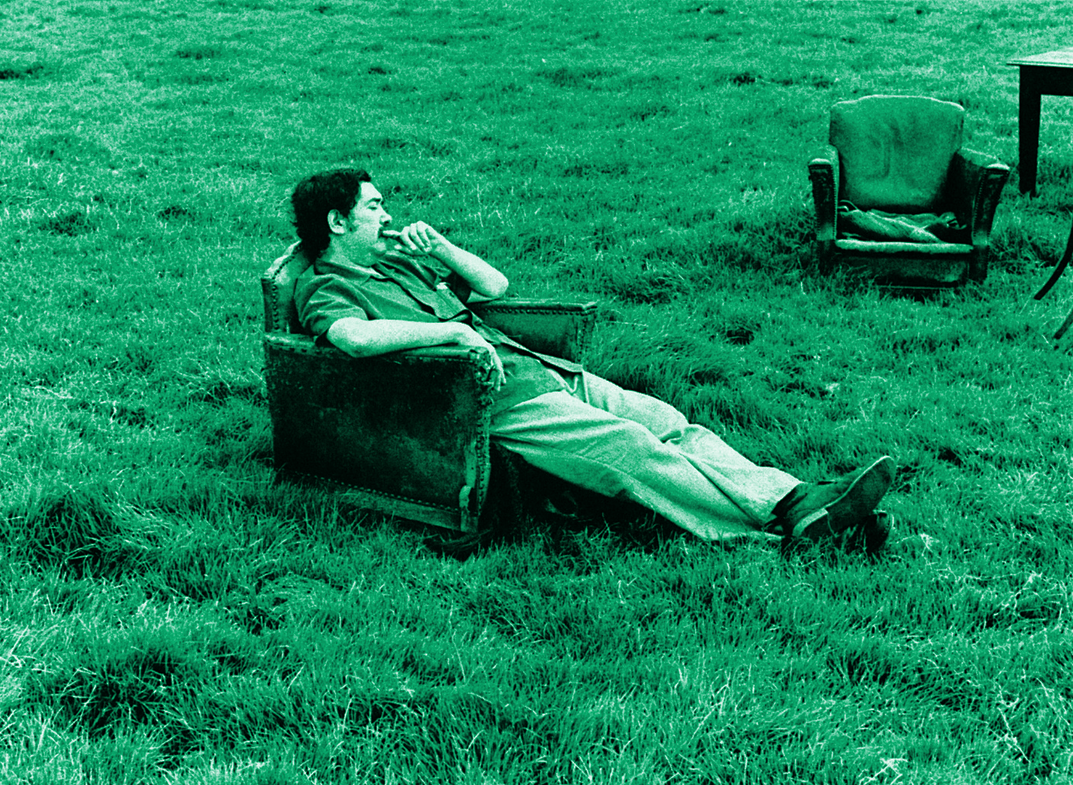
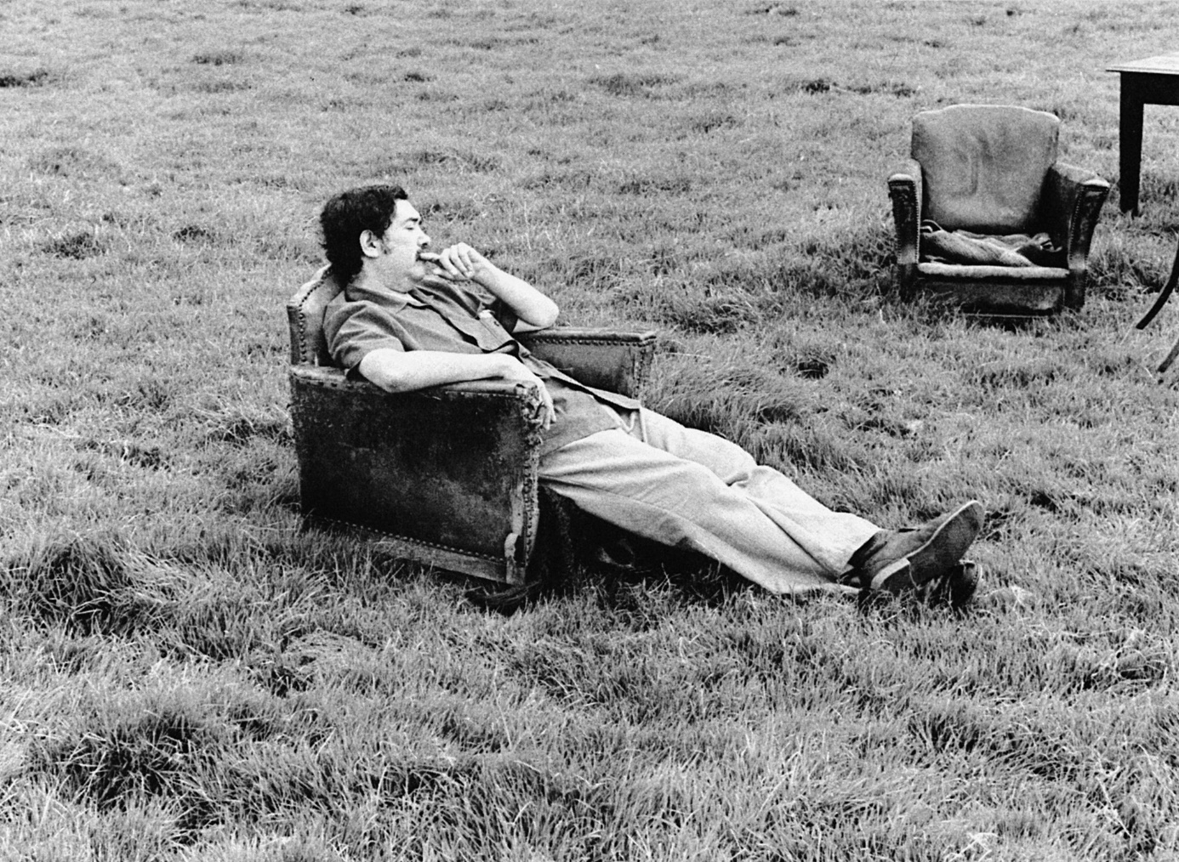
“Uno de los roles más importante del artista chileno es quizás producir signos con los cuales toda una tribu se identifique. No me refiero a signos de identidad exteriores, como la bandera, el himno nacional o el Chino Ríos, sino a otros más profundos, que le dan a la gente la convicción de que está viviendo en un lugar del mundo y no en otro.”
Chile según Raúl Ruiz
Imagen de revistaoropel.cl
Notes:
Pero más allá de las aplicaciones técnicas y comerciales, este proyecto me enseñó algo fundamental. Cada búsqueda de 'nóctulo', cada momento de risa transcrito, cada chiste mal contado por la IA nos habla de quiénes somos como país. Los datos no mienten: revelan nuestras obsesiones, nuestros códigos culturales, la evolución de nuestro humor a través de las décadas. Datarisas es el muy pero muy humilde comienzo de algo que puede convertirse en un espejo digital de nuestra identidad, y eso que empezó como un experimento técnico puede terminar siendo algo mucho más profundo: una forma de preservar y entender nuestra cultura a través de la tecnología, a través de Python.
Porque al final, enseñar humor a una máquina no se trata de la máquina: se trata de nosotros. De qué cosas nos hacen gracia, de cómo cambian con los años, y de cómo, en un escenario bajo las luces de la Quinta Vergara, cabemos todos, hasta los androides, si estamos dispuestos a compartir con ellos esas gaviotas de plata.

Slide 24

¡MUCHAS GRACIAS!
DataRisas
Escanea el QR si quieres acceder a los slides, código y referencias comentadas en esta presentación, conocer mis proyectos o seguirme en redes sociales.
https://github.com/aastroza/talks/tree/main/duoc-summitia-valpo
Notes:
Eso, no lo dije al principio, porque prefiero que mi trabajo hable antes de mi persona. Pero me llamo Alonso Astroza, trabajo en el Instituto de Data Science de la UDD y si scanean este QR podrán encontrar el material de esta presentación y las coordenadas para seguir mis proyectos. ¡Escríbanme si lo encuentran interesante y tienen más ideas!
Muchas gracias.

